Slide 1

레벨 작업 규약

Slide 2

작업 규약

Slide 3
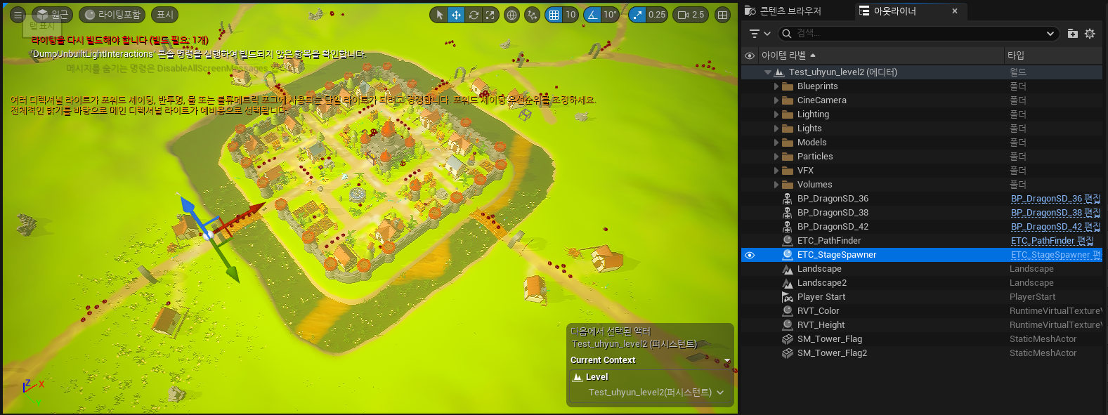
작업 방식
언리얼 엔진에서 레벨 작업을 진행한다.
작업 레벨 명
스폰 위치
몬스터 이동 경로
(미구현)도착 지점

Slide 4
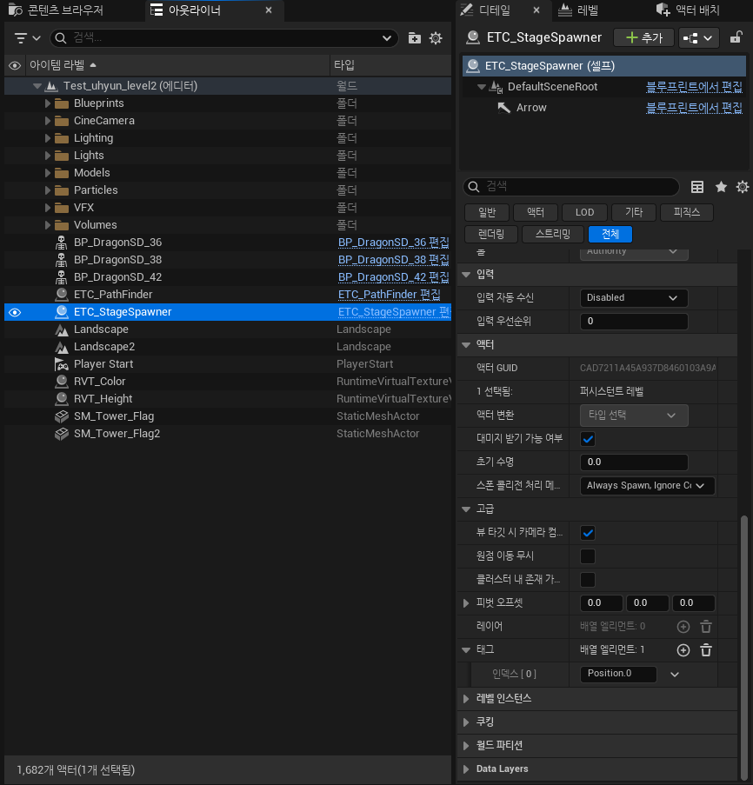

작업 방식
시작 지점과 이동 경로, 도착 지점의 태그 인덱스를 본 문서에 기록한다.

Slide 5
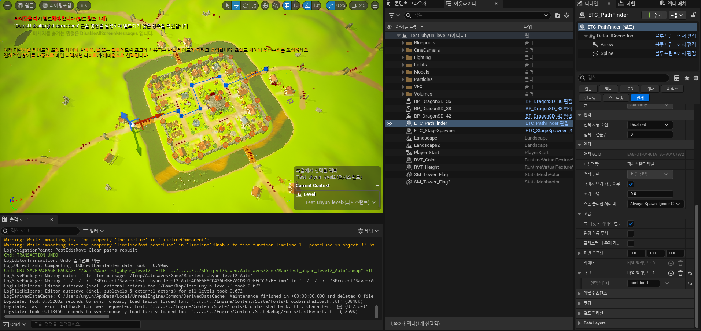
작업 방식
스플라인 혹은 액터 위치가 표기된 스크린샷을 기록한다.
스크린샷 정보가 꼭 있어야함

Slide 6
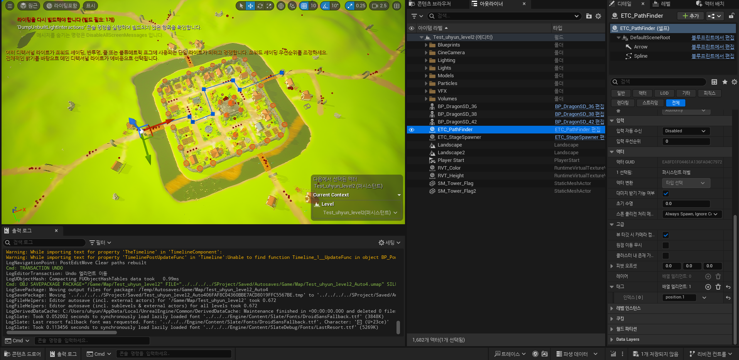
양식
스테이지 | 1 | 태그 정보 | position.1
레벨 명 | Test_Level | 메모 | 해당 맵은 테스트 맵입니다.
엑터 스크린샷

Slide 7
작업 내역

